Slide 1
服务计算原理与应用

Slide 2
第9章 Web服务实现技术
Web Service Programming

Slide 3
第1节 如何实现一个Web Service

Slide 4
Two Approaches
Bottom Up
Top Down
Service
Implementation
WSDL
Server
Interface
Service
Interface
WSDL
Server
Implementation
e.g. EJB/Java Class
to WSDL
e.g. WSDL contract as the
interface & message description

Slide 5
如何实现Web服务？
Web服务是一种实现分布式系统的技术
  Client端、Web服务器端和消息通信协议
Web服务标准
Interface
WSDL
具体语言或组件的接口
SOAP
处理XML-RPC的消息
Message
XML Schema
Schema的数据类型映射为具体语言的数据类型
Type
XML
Data
Web Service 标准
Web service 实现

Slide 6
Web服务实现功能的描述
服务提供端（Web服务Server端）
  功能描述：
    支持远程通信协议（HTTP，JMS…）
    接收和处理SOAP消息（解析SOAP消息…）
    将SOAP消息描述的数据类型、对象、方法、参数转换为对应的实现语言（ type=“xsd:int“ 转换为 int …）
    调用组件或者对象的方法
服务调用端（Web服务Client端）
  功能描述：
    支持远程通信协议（HTTP，JMS…）
    接收和处理SOAP消息

Slide 7



Web服务平台框架
Client端
Server端
SOAP解析
类型映射
方法调用
SOAP解析
通信模块
(HTTP…)
通信模块
(HTTP…)
解码
Xml转换为语言对象
调用服务对象
Local call
编码
http
Remote call
解码
webservicel call
编码
语言对象转换为Xml
服务注册
…
服务发布
调用代码
  // 使用RPC方式调用WebService
  RPCServiceClient serviceClient = new RPCServiceClient();
  Options options = serviceClient.getOptions();
  // 指定调用WebService的URL
  …
服务名和实现对象的绑定
Notes:
序列化和反序列化
序列化是将一个Java对象转化为一个XML元素的过程
序列化和反序列化过程依赖于Java类和XML-schema之间的映射关系
调用
服务器端
客户端
发布

Slide 8
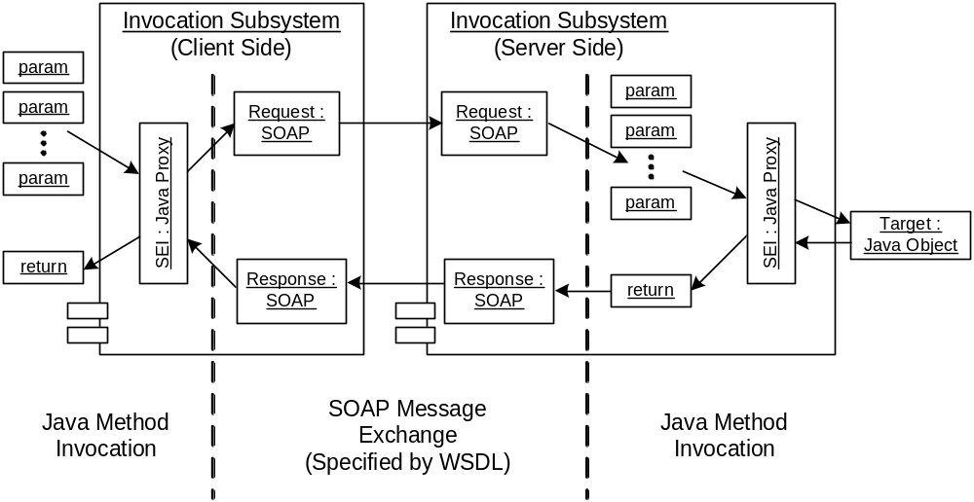
一个简单实现例子：

Slide 9
服务调用过程（客户端）
首先创建服务端点接口对象SEI（Service Endpoint Interface）；
客户端通过SEI调用其中服装的Web服务接口；
根据WSDL的定义，将客户端的调用接口的参数转化成XML元素，再将该元素封装在SOAP请求消息里；
在同步调用模式下，在SOAP请求消息发出后，客户端会等待SOAP应答消息；异步模式下，客户端顺序执行后续代码；
解析从服务器端获得SOAP应答消息，将SOAP应答消息中的数据转化为客户端对象，该对象的值就是被调用服务的返回值。

Slide 10
服务调用过程（服务端）
接受并预处理SOAP请求消息
  SOAP消息校验、处理SOAP消息报文头（Header）
从消息中获取消息希望调用的接口和具体操作；
找到具体的实现对象，并调用该对象的接口；
将SOAP请求消息中的服务请求参数；
目标Java对象执行相应的操作，将计算结果以对象形式返回；
根据WSDL中的定义，将计算结果序列化为XML元素，并封装到SOAP回复消息中；
将SOAP回复消息发送回服务调用端。

Slide 11
Code Examples（ HttpServlet ）
HttpURLConnection (JDK 1.1) Client端
Receiver
Sender
XML Message
GetNewOrders
URL
openConnection
(...)
1
HttpURLConnection
HTTP response
InputStream
4
containing XML
document
read
(...)
3
connect
(...)
2
HTTP
"
GET
"
request to
download XML
Client
document
Web Service

Slide 12
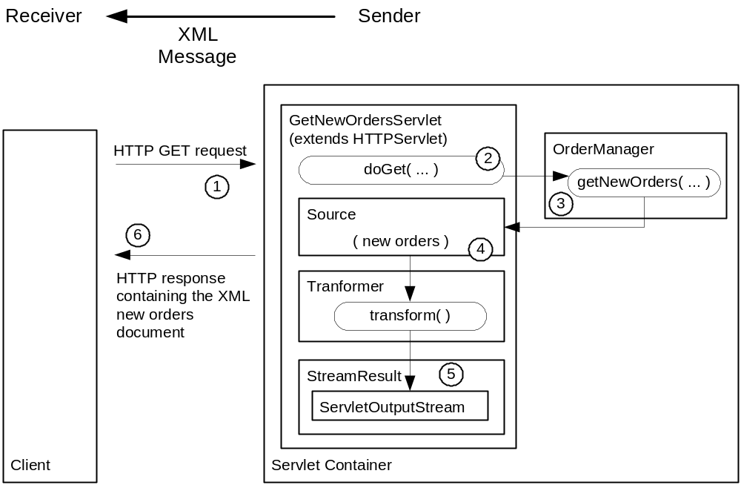
HttpURLConnection (JDK) Server端

Slide 13
代码示例
使用Tomcat作为Servlet容器，接收HTTP消息
  Tomcat5.5
定义服务接口
package nwpu.order;
public class OrderSystem {
public String getNewOrders(int number, String orderType){
// 从数据库选择
return "1002";
}
}

Slide 14
定位WSDL接口（一）
<?xml version="1.0" encoding="UTF-8"?>
<wsdl:definitions name="Order" targetNamespace="http://www.example.org/Order/"
xmlns:wsdl="http://schemas.xmlsoap.org/wsdl/"
xmlns:tns="http://www.example.org/Order/"
xmlns:xsd="http://www.w3.org/2001/XMLSchema"
xmlns:soap="http://schemas.xmlsoap.org/wsdl/soap/">
<wsdl:types>
  <xsd:schema xmlns:xsd="http://www.w3.org/2001/XMLSchema"
  targetNamespace="http://www.example.org/Order/">
  <xsd:complexType name="orderType">
  <xsd:sequence>
  <xsd:element name="number" type="xsd:int"></xsd:element>
  <xsd:element name="orderType" type="xsd:string"></xsd:element>
  </xsd:sequence>
  </xsd:complexType>
  </xsd:schema>
  </wsdl:types>
  <wsdl:message name="ReqMessage">
  <wsdl:part name="ReqPart" type="tns:orderType"> </wsdl:part>
  </wsdl:message>
  <wsdl:message name="ResMessage">
  <wsdl:part name="ResPart" type="xsd:int"></wsdl:part>
  </wsdl:message>
  <wsdl:portType name="OrderSystemPortType">
  <wsdl:operation name="getNewOrders">
  <wsdl:input message="tns:ReqMessage"></wsdl:input>
  <wsdl:output message="tns:ResMessage"></wsdl:output>
  </wsdl:operation>
  </wsdl:portType>
</wsdl:definitions>

Slide 15
定位WSDL接口（二）
<wsdl:binding name="OrderSystemPortType_Binding" type="tns:OrderSystemPortType">
<soap:binding style="document" transport="http://schemas.xmlsoap.org/soap/http"/>
<wsdl:operation name="getNewOrders">
<soap:operation soapAction="" style="document"/>
<wsdl:input>
<soap:body use="literal"/>
</wsdl:input>
<wsdl:output>
<soap:body use="literal"/>
</wsdl:output>
</wsdl:operation>
</wsdl:binding>
<wsdl:service name="OrderService">
<wsdl:port name="NewPort" binding="tns:OrderSystemPortType_Binding">
<soap:address location="http://www.example.org/" />
</wsdl:port>
</wsdl:service>

Slide 16
编写服务器代码（OrderServerServlet）
public class OrderServerServlet extends HttpServlet{
//实现doPost方法
public void doPost(HttpServletRequest request, HttpServletResponse response){
…
//从request对象获得SOAPMessage
SoapReq = msgFactory.createMessage(null,request.getInputStream());
//取得SOAP体的操作信息，包括参数值
…
String operation = Req.getLocalName();
…
//调用方法
OrderSystem os = new OrderSystem();
if(operation.equals("getNewOrders")){
result = os.getNewOrders(new Integer(para[0]).intValue(), para[1]);
}
//将结果封装为SOAP消息，返回
SOAPBody soapBody = soapEnvelope.getBody();
Name bodyName = soapEnvelope.createName("ResPart", "nwpu",
"http://www.example.org/Order/");
SOAPBodyElement bodyElement=soapBody.addBodyElement(bodyName);
bodyElement.addTextNode(result);
soapRes.writeTo(response.getOutputStream());
}
}

Slide 17
编写客户端代码（OrderClient）
SOAPMessage soapReq = null;
try {
//创建消息工厂
MessageFactory msgFactory = MessageFactory.newInstance();
//创建SOAP消息
SOAPMessage soapMessage = msgFactory.createMessage();
//获得一个SOAPPart对象 ，包含
SOAPPart soapPart = soapMessage.getSOAPPart();
//获得一个SOAPPart信封对象
SOAPEnvelope soapEnvelope = soapPart.getEnvelope();
//获得一个SOAPPart头对象
SOAPHeader soapHeader = soapEnvelope.getHeader();
//获得一个SOAP体对象
SOAPBody soapBody = soapEnvelope.getBody();
//添加消息体
Name bodyName = soapEnvelope.createName("getNewOrders", "nwpu",
"http://www.example.org/Order/");
SOAPBodyElement bodyElement=soapBody.addBodyElement(bodyName);
Name orderName = soapEnvelope.createName("number","nwpu",
"http://www.example.org/Order/");
SOAPElement se= bodyElement.addChildElement(orderName);
se.addTextNode("1000");
Name orderTypeName = soapEnvelope.createName("orderType","nwpu", "http://www.example.org/Order/");
SOAPElement ce = bodyElement.addChildElement(orderTypeName);
ce.addTextNode("CX");
//调用服务
System.out.println("发送消息.....");
send(soapMessage);
} catch (Exception e) {
e.printStackTrace();
}

Slide 18
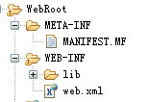
服务部署
将服务器端代码进行编译
编写相应的Web.xml文件
拷贝OrderServerServlet.class和web.xml到%Tomcat%/webapp
<?xml version="1.0" encoding="UTF-8"?>
<web-app version="2.4" >
<servlet>
<servlet-name>OrderServlet</servlet-name>
<servlet-class>
nwpu.order.OrderServerServlet
</servlet-class>
<load-on-startup>1</load-on-startup>
</servlet>
<servlet-mapping>
<servlet-name>OrderServlet</servlet-name>
<url-pattern>/services/order</url-pattern>
</servlet-mapping>
</web-app>

Slide 19
第2节 现有Web Service框架介绍

Slide 20
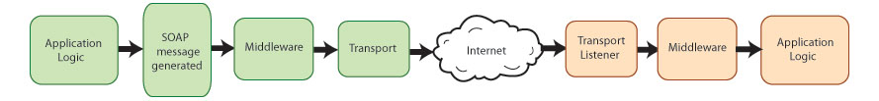
AXIS web服务实现
发送SOAP消息
接收和处理SOAP消息
通过简单Java类创建Web服务
通过WSDL创建实现类
WSDL获取
通过SOAP消息发送和接收附件
创建和使用 ---based Web 服务
  WS-Security, WS-ReliableMessaging, WS-Addressing, WS-Coordination, WS-Atomic Transaction
http://axis.apache.org/axis2/

Slide 21
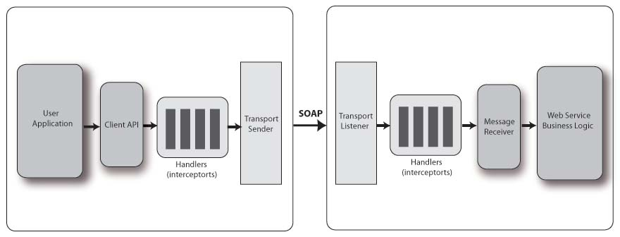
AXIS2如何绑定SOAP消息
发送者创建一个SOAP消息
AXIS2绑定一些必要的操作（例如：WS-）
Transport Sender发送SOAP消息
接收方
  Transport listener 接收到消息

Slide 22

Axis2的下载和安装
下载
网址下载Axis2：
http://ws.apache.org/axis2/
目前Axis2的最新版本1.6.2。可以下载如下两个zip包：
axis2-1.7.6-bin.zip
  包含了Axis2中所有的jar文件
axis2-1.7.6-war.zip
  用于将Web应用发布到Web容器中。
安装
将axis2-1.7.6-war.zip文件解压到相应的目录，将目录中的axis2.war文件放到<Tomcat安装目录>\webapps目录中（本文使用的Tomcat的版本是8.x），并启动Tomcat。
验证
在浏览器地址栏中输入如下的URL：
http://localhost:8080/axis2/
如果在浏览器中显示出下面图标，则表示Axis2安装成功。

Slide 23
发布我们的第一个程序（AXIS2 1.5）
一个简单的POJO程序
编译Helloworld类后，将Helloworld.class文件放到<Tomcat安装目录>webapps\axis2\WEB-INF\pojo目录中（如果没有pojo目录，则建立该目录）
HelloWorld.java
public class HelloWorld {
public String sayHello(String greeting) {
return “你好!“+greetring;
}
public int getPrice(){
return 1000;
}
}
HelloWorld类中有两个方法，由于这两个方法都是public方法，
因此，它们都将作为WebService方法被发布。

Slide 24
用Java实现调用WebService的客户端程序
Public void RCPClient(){
  // 使用RPC方式调用WebService
  RPCServiceClient serviceClient = new RPCServiceClient();
  Options options = serviceClient.getOptions();
  // 指定调用WebService的URL
  EndpointReference targetEPR = new EndpointReference(
  “http://localhost:8080/axis2/services/SimpleService”);
  options.setTo(targetEPR);
  // 指定getGreeting方法的参数值
  Object[] opAddEntryArgs = new Object[] {“西安"};
  // 指定getGreeting方法返回值的数据类型的Class对象
  Class[] classes = new Class[] {String.class};
  // 指定要调用的getGreeting方法及WSDL文件的命名空间
  QName opAddEntry = new QName("http://ws.apache.org/axis2", " sayHello");
  // 调用getGreeting方法并输出该方法的返回值
  System.out.println(serviceClient.invokeBlocking(opAddEntry, opAddEntryArgs, classes)[0]);
  // 下面是调用getPrice方法的代码，这些代码与调用getGreeting方法的代码类似
  classes = new Class[] {int.class};
  opAddEntry = new QName("http://ws.apache.org/axis2", "getPrice");
  System.out.println(serviceClient.invokeBlocking(opAddEntry, new Object[]{}, classes)[0])
}
运行上面的程序后，将在控制台输出如下的信息：你好西安 1000

Slide 25
用wsdl2java简化客户端的编写
Axis2提供了一个wsdl2java.bat命令可以根据WSDL文件自动产生调用WebService的代码
在Windows控制台输出如下的命令行来生成调用WebService的代码：
%AXIS2_HOME%\bin\wsdl2java -uri
http://localhost:8080/axis2/services/ HelloWorld?wsdl -p client -s -o stub
  其中-url参数指定了wsdl文件的路径，可以是本地路径，也可以是网络路径。
  -p参数指定了生成的Java类的包名，
  -o参数指定了生成的一系列文件保存的根目录。
在执行完上面的命令后，读者就会发现在当前目录下多了个stub目录，在."stub"src"client目录可以找到一个HelloWorldStub.java文件，该文件复杂调用WebService，可以在程序中直接使用这个类，代码如下

Slide 26
package client;
import javax.xml.namespace.QName;
import org.apache.axis2.addressing.EndpointReference;
import org.apache.axis2.client.Options;
import org.apache.axis2.rpc.client.RPCServiceClient;
public class StubClient
{
public static void main(String[] args) throws Exception
{
HelloWorldStub stub = new HelloWorldStub ();
HelloWorldStub. SayHello hello = stub. SayHello();
hello.setGreeting("西安!");
System.out.println( stub.sayHello(hello).get_return());
System.out.println(stub.getPrice().get_return());
}
}
上面的代码大大简化了调用WebService的步骤，并使代码更加简洁

Slide 27
天气预报服务(AXIS 2.0)
用Axis2实现Web Service，虽然可以将POJO类放在axis2\WEB-INF\pojo目录中直接发布成Web Service，这样做不需要进行任何配置，但这些POJO类不能在任何包中。这似乎有些不方便，为此，Axis2也允许将带包的POJO类发布成Web Service。
The Weather POJO 类
package sample.pojo.service;
import sample.pojo.data.Weather;
public class WeatherService{
Weather weather;
public void setWeather(Weather weather){
this.weather = weather;
}
public Weather getWeather(){
return this.weather;
}
}
POJO（Plain Old Java Objects）

Slide 28
通过AXIS2和Tomcat创建POJO Web服务
1.定义services.xml
<service name="WeatherService" scope="application">
<description>
Weather POJO Service
</description>
<messageReceivers>
<messageReceiver
mep="http://www.w3.org/2004/08/wsdl/in-only"
class="org.apache.axis2.rpc.receivers.RPCInOnlyMessageReceiver"/>
<messageReceiver
mep="http://www.w3.org/2004/08/wsdl/in-out"
class="org.apache.axis2.rpc.receivers.RPCMessageReceiver"/>
</messageReceivers>
<parameter name="ServiceClass">
sample.pojo.service.WeatherService
</parameter>
</service>
http://localhost:8080/axis2/services/ WeatherService?wsdl

Slide 29
打包POJO Web Service
用jar cvf 进行打包
  jar cvf ws.aar .
通过web portal或者热部署
- WeatherService
- META-INF
- services.xml
- sample
- pojo
- data
- Weather.class
- service
- WeatherService.class

Slide 30
编写RPC SOAP客户端
Setting the weather
package sample.pojo.rpcclient;
import javax.xml.namespace.QName;
import org.apache.axis2.AxisFault;
import org.apache.axis2.addressing.EndpointReference;
import org.apache.axis2.client.Options;
import org.apache.axis2.rpc.client.RPCServiceClient;
import sample.pojo.data.Weather;
public class WeatherRPCClient {
public static void main(String[] args1) throws AxisFault {
RPCServiceClient serviceClient = new RPCServiceClient();
Options options = serviceClient.getOptions();
EndpointReference targetEPR = new EndpointReference(
"http://localhost:8080/axis2/services/WeatherService");
options.setTo(targetEPR);
// Setting the weather
QName opSetWeather =
new QName("http://service.pojo.sample/xsd", "setWeather");
Weather w = new Weather();
w.setTemperature((float)39.3);
w.setForecast("Cloudy with showers");
w.setRain(true);
w.setHowMuchRain((float)4.5);
Object[] opSetWeatherArgs = new Object[] { w };
serviceClient.invokeRobust(opSetWeather, opSetWeatherArgs);

Slide 31
Getting the weather data
...
serviceClient.invokeRobust(opSetWeather, opSetWeatherArgs);
// Getting the weather
QName opGetWeather =
new QName("http://service.pojo.sample/xsd", "getWeather");
Object[] opGetWeatherArgs = new Object[] { };
Class[] returnTypes = new Class[] { Weather.class };
Object[] response = serviceClient.invokeBlocking(opGetWeather,
opGetWeatherArgs, returnTypes);
Weather result = (Weather) response[0];
if (result == null) {
System.out.println("Weather didn't initialize!");
return;
}
...

Slide 32
Displaying the data
...
return;
}
// Displaying the result
System.out.println("Temperature : " +
result.getTemperature());
System.out.println("Forecast : " +
result.getForecast());
System.out.println("Rain : " +
result.getRain());
System.out.println("How much rain (in inches) : " +
result.getHowMuchRain());
}
}
rpc.client.run:
[java] Temperature : 39.3
[java] Forecast : Cloudy with showers
[java] Rain : true

Slide 33
部署一个Web服务
1. 创建Web服务实现类，支持类和services.xml描述文档
2. 将services.xml和类文件进行打包
3. 将打包后的放入$AXIS2_HOME/WEB-INF/services 目录

Slide 34
JWS（Java Web Service）简介
JWS是Java应用平台上专门用于开发Web服务以及SOA系统的产品，最新版本为2.0，JWS包含：
  JAX-WS 2.0（Java API for XML Web Service）
  JAXB2.0（Java Architecture for XML Binding）
  JAXP1.4（Java API for XML Processing）
  SAAJ1.3（SOAP with Attachments API for Java）
  WS-Metadata（Web Service MetaData）

Slide 35
编写构建服务端
package endpoint;
import javax.jws.WebService;
import javax.jws.WebMethod;
@WebService(
name="Calculator",
serviceName="CalculatorService",
targetNamespace="http://edu.test/jaxws/sample"
)
public class Calculator {
public Calculator() {}
@WebMethod(operationName="add", action="urn:Add")
public int add(int i, int j) {
int k = i +j ;
System.out.println(i + "+" + j +" = " + k);
return k;
}
public static void main(String[] args){
// create and publish an endpoint
Endpoint.publish("http://localhost:8080/calculator", new Calculator());
}
}
编写Webservice实现类
@WebService() 表明这是一个 web service, @WebMethod() 表示这个方法是暴露给 clients
下载JAX-WS的实现
https://jax-ws.dev.java.net/2.1.7/

Slide 36
编写构建客户端
package client;
import javax.xml.ws.WebServiceRef;
import com.techtip.jaxws.sample.CalculatorService;
import com.techtip.jaxws.sample.Calculator;
public class JAXWSClient {
@WebServiceRef(wsdlLocation=
"http://localhost:8080/jaxws-webservice/CalculatorService?WSDL")
static CalculatorService service;
public static void main(String[] args) {
try {
JAXWSClient client = new JAXWSClient();
client.doTest(args);
} catch(Exception e) {
e.printStackTrace();
}
}
public void doTest(String[] args) {
try {
System.out.println(
" Retrieving port from the service " + service);
Calculator port = service.getCalculatorPort();
System.out.println(" Invoking add operation on the calculator port");
int ret = port.add(10, 10);
System.out.println(“Adding Result: "+ ret);
}
} catch(Exception e) {
e.printStackTrace();
}
}
}
编写客户端

Slide 37
作业
编写两个程序，分别实现两个数的加法和减法逻辑，程序的接口定义如下：
  Interface CalculatorAdd{ public double Add(double x, double y);}
  Interface CalculatorSub{public double Sub(double x, double y);}
将这两个程序发布为Web服务
  利用Axis2的相关功能
编写调用客户端程序，分别调用加法和减法，并输出预期的计算结果

Slide 38
指导步骤
搭建Web服务平台环境
  JDK 8
  Tomcat 7.X
  部署AXIS1.7
测试环境
编写服务端逻辑实现类
编写AXIS的服务发布描述文件service.xml
打包将服务实现类和service.xml，按照标准格式打包为.aar
部署服务
编写相应Web服务的客户端调用程序

Slide 39
谢谢
The End

